Slide 1
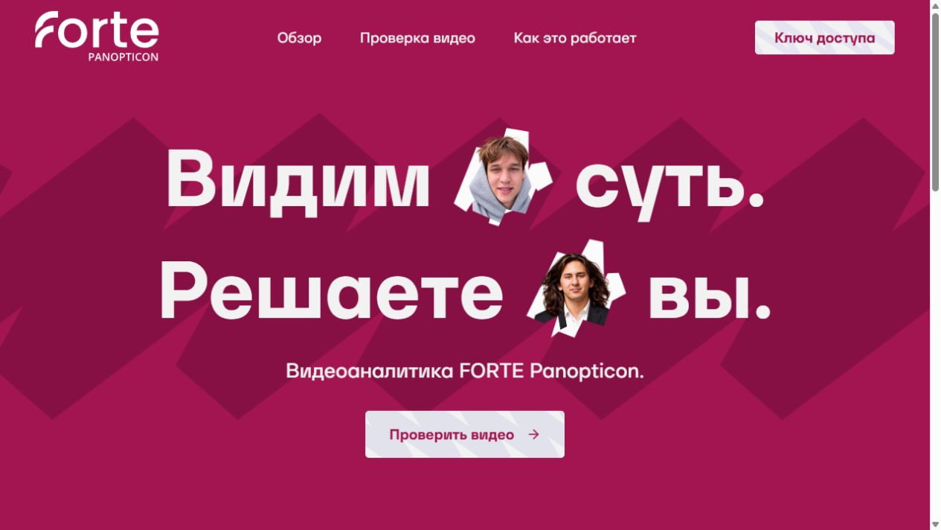
Panopticon
Видеоаналитика кассовых операций
Datathon 2026
WEZESO
Notes:
Мы сделали FORTE Panopticon для визуальной проверки кассовых операций. Пользователь загружает видео и получает события с исходными кадрами, временем и привязкой к правилу. Проверяющий видит, на чём основан результат. За пять минут покажем продукт, устройство анализа и измеренные результаты.
ИСТОЧНИКИ И ГРАНИЦЫ
Кейс_ForteBank.docx.pdf, разделы 1–8 и FAQ 19. Название команды: по запросу пользователя WEZESO. Оригинальный логотип: logo/Group 1.svg. Дизайн и шрифт UpMax: https://www.zimran.io/ и web/public/zimran/SOURCES.md. Палитра пользователя #A31551.

Slide 2

Касса
под контролем
Ручной просмотр
каждого видео
Поиск конкретного
момента
Notes:
В кейсе банка задача проста: ручной просмотр требует времени, а проверяющему нужен конкретный фрагмент. Полного внутреннего регламента и данных банковских систем у команды нет. Поэтому мы ищем только наблюдаемые признаки и показываем основание для дальнейшей проверки.
ИСТОЧНИКИ И ГРАНИЦЫ
Кейс_ForteBank.docx.pdf, разделы 1, 3, 6, 7. Иллюстрация assets/cashier-illustration.png создана встроенным image_gen. Не является записью банка. Prompt: editorial isometric cashier workstation, security camera, desk, cash, laptop, safe; angular cut-paper style; #A31551/#861044/black/off-white; no people/text/logo.

Slide 3
Один файл. Одна проверка
Видео
Анализ
События
Notes:
Это реальный интерфейс продукта. Пользователь загружает MOV-файл, видит статус и получает результат без ручного запуска кода. API работает в два шага: загрузка возвращает job_id, а запрос статуса возвращает результат или ошибку. Ключ передаётся отдельно и не размещается в презентации.
ИСТОЧНИКИ И ГРАНИЦЫ
Реальный снимок production UI: dist/hero-release-20261018/production-hero.png, https://hackathon.wezeso.me/. Требования: Кейс_ForteBank.docx.pdf, разделы 4, 10. Реализация web/src; docs/integration/acceptance.md. Снимок не является демонстрацией нового анализа.

Slide 4
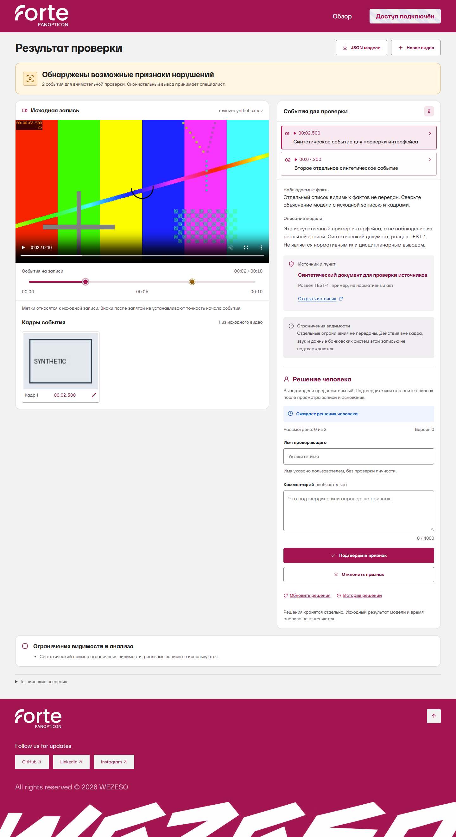
Результат можно проверить
Кадр
Таймкод
Правило
Интерфейс: синтетический пример
Notes:
В результате можно открыть несколько событий, перейти к исходной записи, посмотреть JPEG и точное время от начала видео. Справа находятся наблюдение, ссылка на источник и ограничения видимости. На слайде синтетическая проверка интерфейса. Её содержание не подтверждает точность модели. Частные банковские кадры остаются внутри разрешённого сервиса.
ИСТОЧНИКИ И ГРАНИЦЫ
web/qa/screenshots/positive-multiple-desktop.png. Синтетический fixture review-synthetic.mov с TEST-1 и искусственным изображением. Не реальная кассовая операция, не результат accuracy-теста. docs/submission/pitch.md запрещает помещать частные кадры в публичные слайды.

Slide 5
Локальный анализ
01
Кадры и сцена
Исходное время записи
02
Qwen3-VL
30B-A3B, vLLM, A100
03
Временные правила
Порядок действий
04
VLM-подтверждение
Исходный JPEG и результат
Notes:
Принятый путь использует локальный Qwen3-VL-30B-A3B-Instruct через vLLM на A100. Из видео берём кадры и области сцены, проверяем изменения во времени и повторно подтверждаем кандидатов через VLM. Durable queue отделяет загрузку от обработки. После загрузки весов обработка не требует внешнего AI API. Специализированные дообученные детекторы в live-путь не включены.
ИСТОЧНИКИ И ГРАНИЦЫ
README.md; docs/submission/pitch.md; docs/integration/accuracy-upgrade-implementation-20261018.md; src/forte/fast/. Принятый профиль: require_corroboration=true, use_verify=true, specialists.enabled=false. Это схема работающего пути, не обещание дообученной системы.

Slide 6
Наблюдение + источник
Кассовые операции
НБРК №231
Доступ в кассовый узел
НБРК №14
Применимость правила проверяет специалист
Notes:
Каждое событие содержит наблюдаемый признак и ссылку на открытый источник. Для кассовых процедур каталог использует НБРК №231, для устройства и доступа в кассовый узел НБРК №14. Наличие признака не доказывает полномочия человека, завершение операции или нарушение нормы. Система не получает АБИС и внутренние журналы банка.
ИСТОЧНИКИ И ГРАНИЦЫ
src/forte/fast/catalog.py и src/forte/fast/policy.py. Открытые источники: https://adilet.zan.kz/rus/docs/V1900019680 (НБРК №231), https://adilet.zan.kz/rus/docs/V2000020075 (НБРК №14), https://adilet.zan.kz/rus/docs/V2600038336 (АРРФР №53). Сопоставление выполнено командой и требует проверки применимости специалистом. Это не юридическое заключение. Кейс_ForteBank.docx.pdf, разделы 6–7. Примерная норма по рабочей станции не доказывает обязанность блокировать экран при каждом кратком уходе.

Slide 7
34 из 40
верных вердикта
0 ложных тревог
6 пропусков
Те же 40 development-видео. Не независимый тест.
Notes:
Свежий базовый прогон дал 33 верных ответа из 40. Профиль с подтверждением дал 34, убрал одну ложную тревогу и сохранил шесть пропусков. Ошибок обработки не было. Это прямой прогон анализатора на тех же предоставленных development-видео. Мы не выдаём его за оценку на новых роликах или новый прогон публичного API на 40 видео.
ИСТОЧНИКИ И ГРАНИЦЫ
benchmarks/quality/accuracy-upgrade-baseline-20261018.json; C:/Users/Wezeso/Desktop/Forte/benchmarks/quality/accuracy-upgrade-candidate-comparison-20261018.json. candidate-verified: TP=15, TN=19, FP=0, FN=6, n=40, accuracy=.85, processed=40, failed=0. Baseline: correct=33, FP=1, FN=6. No heldout or cross-validation claim. Precision=15/15, recall=15/21; confidence intervals not measured.

Slide 8
Точность времени
1,5 с
11 / 15
в пределах 2 с
медианная ошибка
Было 1,0 с и 12 / 15. Локализация ухудшилась.
Notes:
Точность вердикта и точность времени нужно разделять. На 15 найденных положительных видео медианная ошибка ближайшего события составляет полторы секунды, 11 попаданий укладываются в две секунды. У базового профиля было лучше: одна секунда и 12 попаданий. Улучшение бинарного вердикта не означает улучшение локализации. В разметке нет типов, поэтому точность классификации по типам мы не заявляем.
ИСТОЧНИКИ И ГРАНИЦЫ
C:/Users/Wezeso/Desktop/Forte/benchmarks/quality/accuracy-upgrade-candidate-comparison-20261018.json. timecode_scored=15, timecode_err_median=1.5, timecode_within_2s=11. Baseline median=1.0, within2s=12. Time-labeled videos=21; missed videos не включены в эти 15 timing-наблюдений. Ближайшее событие, без сопоставления типов.

Slide 9
6 загрузок. 6 результатов
142,6 с
максимум
92,1 с
медиана
Тёплый public HTTPS с GPU-хоста. Цель 30 с пока не достигнута.
Notes:
Отдельно мы проверили полный публичный API: шесть параллельных загрузок, шесть успешных первых попыток, без повторов и ошибок. Максимум 142,568 секунды, медиана 92,076. Проверка подтвердила схему ответа, JPEG и временную шкалу. Клиент работал на GPU-хосте через публичный HTTPS. Это тёплый тест и не измерение загрузки с ноутбука. Цель 30 секунд пока не достигнута.
ИСТОЧНИКИ И ГРАНИЦЫ
C:/Users/Wezeso/Desktop/Forte/benchmarks/quality/final-public-six-load-20261018T005948Z.json. 18.10.2026, attempt 20261018T005948Z. parallel=6, passed=6, failed=0, repeated_attempts=0, timeline_validated_jobs=6. Latency seconds: 105.43637, 142.567703, 55.712498, 34.191399, 78.715998, 119.34662. Input durations: 142.53335673609485, 78.73337572417691, 72.7000612463635, 71.60004662004663, 65.30005112474437, 58.9667043953971. Source preparation 19.261137s excluded. No new accuracy claim. Deadline in case 300s; recorded test deadline240s.

Slide 10
Решение за человеком
Модель предлагает
Проверяющий подтверждает
Ошибка обработки остаётся ошибкой
Notes:
Модель формирует признаки для проверки, а человек может записать отдельное операционное решение. Исходный машинный ответ при этом сохраняется. Техническая ошибка не превращается в вердикт об отсутствии нарушения. Звук и идентификация лиц не используются. Мы не выводим факты о проводках или системной сверке, которые невозможно увидеть на записи.
ИСТОЧНИКИ И ГРАНИЦЫ
Кейс_ForteBank.docx.pdf, раздел 7 и FAQ 28–29. docs/submission/pitch.md, README.md. Реализация раздельного machine/human review в web/src и API. Человеческая проверка опциональна для оператора, не обязательна для автоматического API жюри.

Slide 11
Следующая проверка
Новые ракурсы
Независимый набор видео
Пропуски событий
Сейчас 6 из 21 положительных
Скорость
Цель 30 секунд
Notes:
До применения в контуре банка нужны независимые новые видео, другие ракурсы и разметка типов событий. Главный риск сегодня — шесть пропусков из 21 положительного ролика. Следующий этап — снизить их число, перепроверить таймкоды и отдельно измерить холодную обработку и загрузку с обычного клиентского компьютера. План ускорения пока не является полученным результатом.
ИСТОЧНИКИ И ГРАНИЦЫ
C:/Users/Wezeso/Desktop/Forte/benchmarks/quality/accuracy-upgrade-candidate-comparison-20261018.json; C:/Users/Wezeso/Desktop/Forte/benchmarks/quality/final-public-six-load-20261018T005948Z.json; docs/integration/accuracy-upgrade-implementation-20261018.md. Следующие шаги — предложения команды, без обещанных сроков и ненаблюдавшихся результатов. Public-trained specialists находятся в staged disabled, цель95% не выполнена.

Slide 12
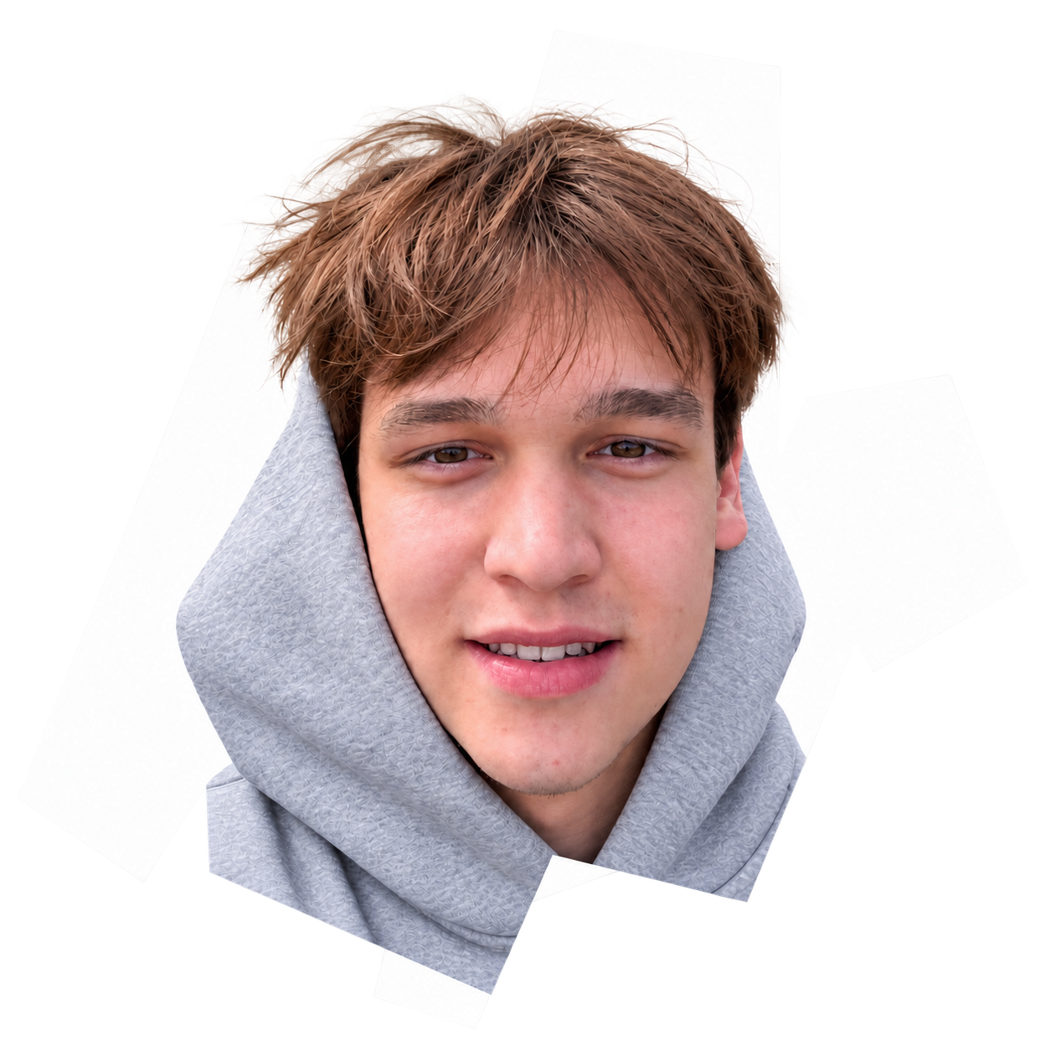
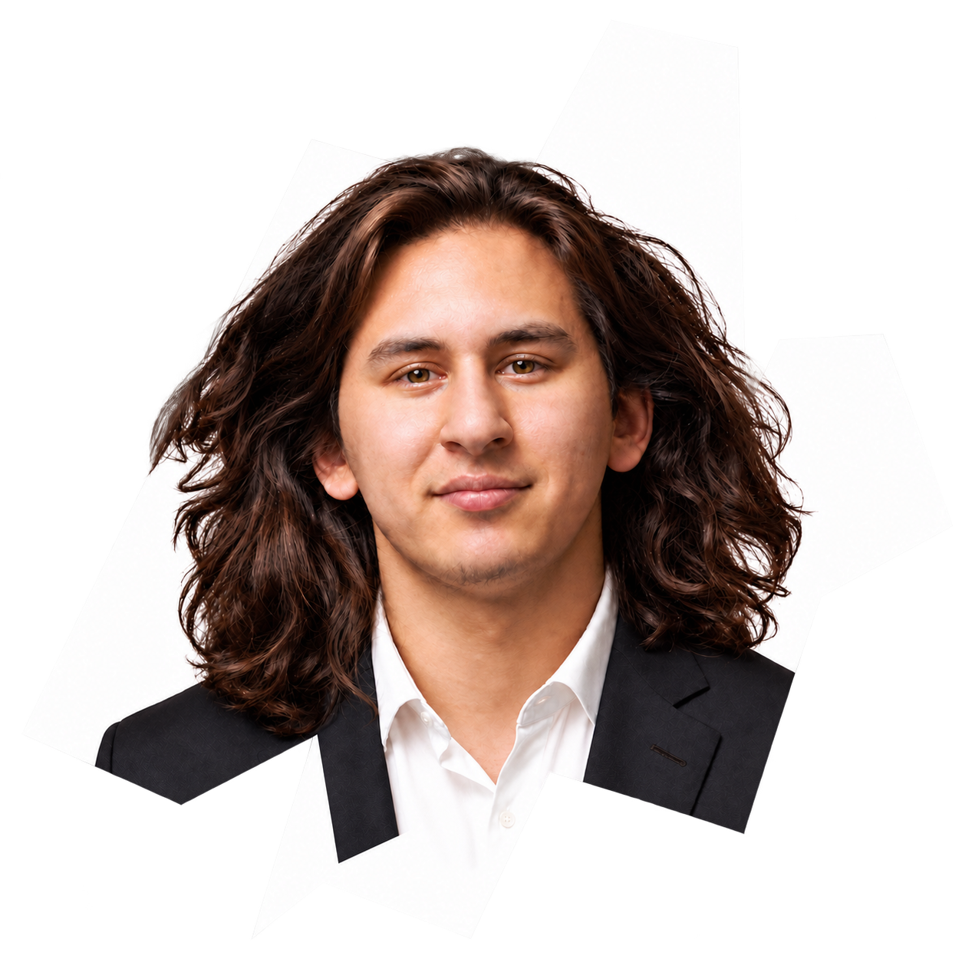
Команда WEZESO
Notes:
Мы команда WEZESO. Для демонстрации подготовили интерфейс, локальный анализ, API и проверяемые артефакты оценки. Код доступен по ссылке на следующем слайде. Имена и роли не добавлены без подтверждённых данных.
ИСТОЧНИКИ И ГРАНИЦЫ
Предоставленные пользователем фотографии, обработанные ранее по его запросу. assets/team/hero-hoodie.png, assets/team/hero-blazer.png. Промпты и происхождение assets/team/SOURCES.md. Это отредактированные студийные cutout-портреты, не свидетельство работы модели.

Slide 13

Демо
hackathon.wezeso.me
github.com/Wezzeso/forte
Notes:
Откроем разрешённую демонстрацию в продукте. Для жюри используем публичный API и отдельно переданный ключ. Если демонстрационная GPU-среда недоступна, покажем зафиксированные результаты и воспроизводимые инструкции, сохраняя различие между ранее выполненными проверками и новым запуском.
ИСТОЧНИКИ И ГРАНИЦЫ
Публичный интерфейс https://hackathon.wezeso.me/. Репозиторий предоставлен пользователем: https://github.com/Wezzeso/forte. Актуальная доступность GPU ограничена арендой, слайд не обещает постоянный uptime. Wordmark: web/public/brand/wezeso-wordmark.png, по прямому требованию пользователя oversized и half-visible. Нижняя часть намеренно скрыта через crop внутри слайда.

Slide 14
Каталог событий
Активный профиль
Документы инкассатора
Рабочая станция
Пересчёт без клиента
Открытая дверь
Предыдущая наличность
Постороннее лицо
Ценности без присмотра
Личные вещи
Ещё 6 типов отключены. Точность по типам не измерена.
Notes:
Резервный слайд для вопросов о классах. Из 14 категорий каталога шесть отключены. Активные категории перечислены как реализованные кандидаты, а не как проверенные по отдельности классы. Для рабочей станции видимое содержимое экрана — только признак для проверки. Чья это наличность и полномочия присутствующего человека не всегда можно установить визуально.
ИСТОЧНИКИ И ГРАНИЦЫ
src/forte/fast/catalog.py и src/forte/fast/policy.py. Открытые источники: https://adilet.zan.kz/rus/docs/V1900019680 (НБРК №231), https://adilet.zan.kz/rus/docs/V2000020075 (НБРК №14), https://adilet.zan.kz/rus/docs/V2600038336 (АРРФР №53). Сопоставление выполнено командой и требует проверки применимости специалистом. Это не юридическое заключение. Disabled: NO_CLIENT_ID, NO_AUTHENTICITY_CHECK, NO_RECOUNT, KEY_LEFT_IN_SAFE, LEFT_DURING_SERVICE, CASH_HANDOVER_IRREGULAR. Active: COLLECTOR_NO_DOCUMENTS, COUNT_WITHOUT_CLIENT, PREVIOUS_CASH_ON_DESK, CASH_LEFT_UNATTENDED, WORKSTATION_UNLOCKED, CASH_ROOM_DOOR_OPEN, UNAUTHORIZED_PERSON, PERSONAL_ITEMS. Labels lack types, event classification accuracy unmeasured.

Slide 15
Что именно измерили
40 видео
6 загрузок
Вердикт и время события
Разработка на том же наборе
Публичный API и схема
Тёплый запуск с GPU-хоста
Новые ракурсы и типы событий
ещё требуют проверки
Notes:
Резервный слайд для методологии. Dataset: n40, positives21, negatives19. Confusion: TP15, TN19, FP0, FN6. Accuracy34/40=85%, precision15/15=100% на этом наборе, recall15/21=71,4%. Это development, не unseen accuracy. Localization median1.5s на15 detected positive clips. Публичные шесть загрузок проверяют работоспособность и контракт, а не accuracy. Исследовательские RF-DETR и crop-LoRA не активны и не объясняют live-результат.
ИСТОЧНИКИ И ГРАНИЦЫ
1. Кейс_ForteBank.docx.pdf
2. benchmarks/quality/accuracy-upgrade-baseline-20261018.json
3. benchmarks/quality/accuracy-upgrade-candidate-comparison-20261018.json
4. benchmarks/quality/final-public-six-load-20261018T005948Z.json
5. benchmarks/quality/accuracy-upgrade-rollout-20261018.json
6. docs/integration/accuracy-upgrade-implementation-20261018.md
7. docs/integration/public-training-results-20261018.md
8. docs/submission/pitch.md
9. src/forte/fast/catalog.py
10. web/public/zimran/SOURCES.md
11. assets/team/SOURCES.md
Бенчмарки 18 октября 2026. Частное видео и API-ключи в дек не включены.

